Slide 1
实验 9 可编程序控制器实验
返回主页
上一实验
下一实验

Slide 2
实验 9 可编程序控制器实验
一、实验目的
初步了解 PLC 组成控制系统的方法。
学习简单的应用程序。
学习用 PLC 实现电动机 星形-三角形起动的
控制。
二、预习内容
三相异步电动机的星形-三角形起动控制电路
（上篇 7.6 节）。
可编程序控制器（上篇 7.7 节）。
高等教育出版社

Slide 3


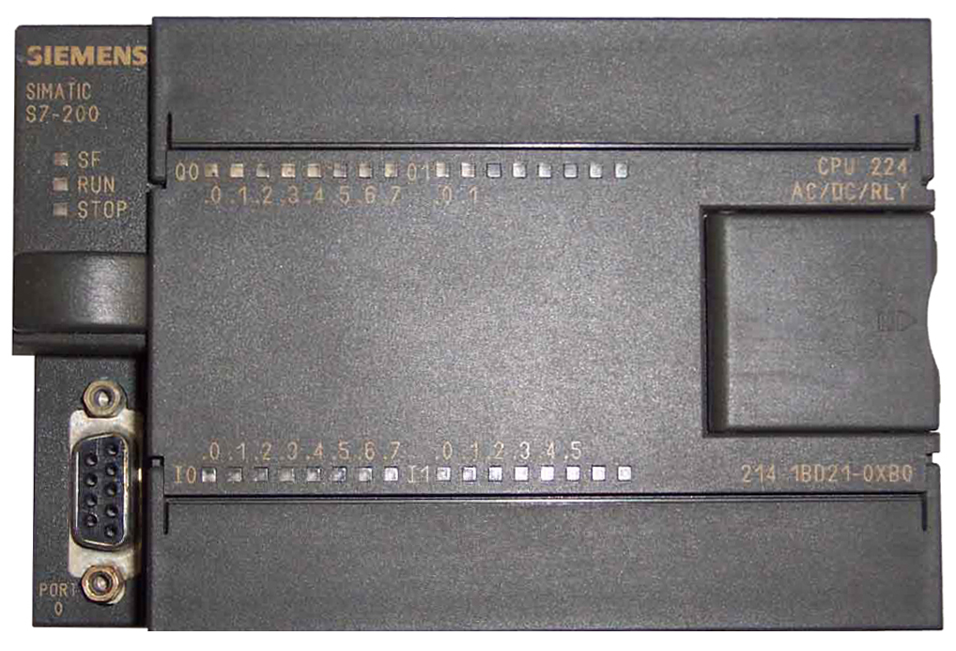



三、实验内容
实验设备
输出指示灯
电源及输
出端子
状态指示 LED
RUN/STOP开关及电位器
扩展 I/O口
通信口
输入端子及
传感器电源
输入
指示灯
可编程序控制器
高等教育出版社

Slide 4

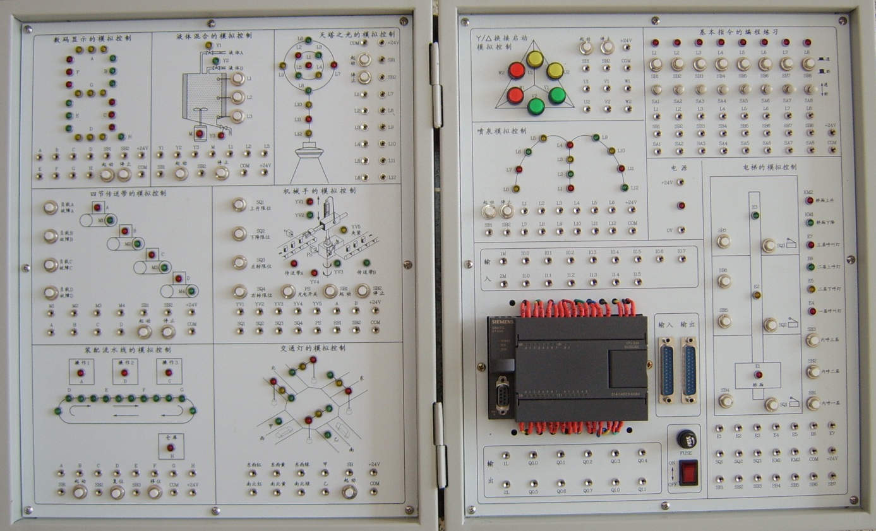







2. 可编程序控制器实验装置
输出指示灯
输入开关
输出插孔（Q）
输入插孔（I）
+24V电源
电源开关
其他为实验演示区
输入端
输出端
高等教育出版社

Slide 5
实验步骤
1. 熟悉可编程序控制器常用指令
☆ 位逻辑指令
标准触点(动合触点、动断触点）、输出指令
置位指令、复位指令…….
☆ 定时器指令
接通延时定时器、有记忆的接通延时定时器
断开延时定时器
☆ 计熟器指令
加计数器、减计数器、加/减计数器
高等教育出版社

Slide 6


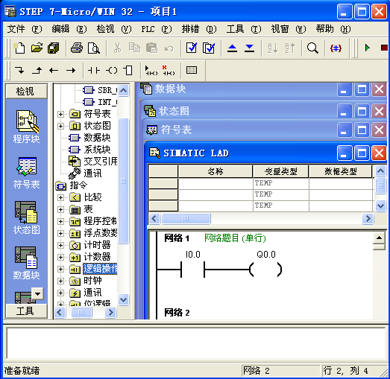









2. 熟悉可编程序控制器编程软件
编程软件主界面：
数据块
标题栏
状态图
菜单栏
符号表
工具栏
局部变量表
浏览条
程序查看区
指令树
输出窗口
高等教育出版社

Slide 7
3. 熟悉可编程序控制器编程方法
确定被控对象的控制顺序
将输入和输出器件编号
画出梯形图，并在编程方式下键入程序
测试控制程序进行调试和监控.
保存完整的控制程序
下载程序到 PLC 运行并验证.
高等教育出版社

Slide 8
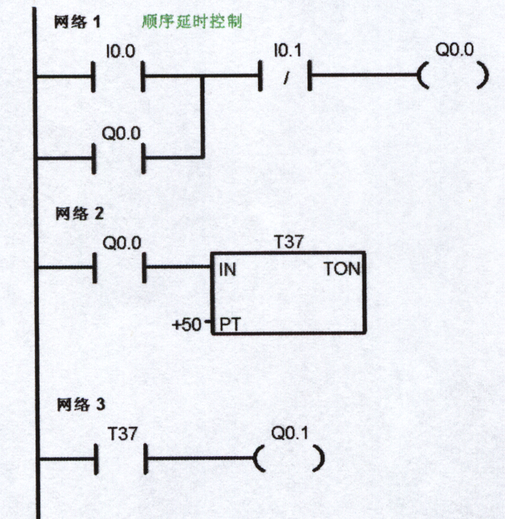
4. 编程举例
顺序延时控制两台电动机起动并可同时停止运行。
I / O 分配：
I 0.0 ：起动控制
I 0.1 ：停止控制
Q 0.0：M1电动机起动
Q 0.1：M2电动机起动
高等教育出版社

Slide 9
5. 根据要求编程
☆ 设计三相异步电动机的星形-三角形启动控制
程序。
☆ 设计两台三相异步电动机顺序启动,逆序停止
控制程序。
☆ 设计控制一台电动机既可点动控制启动/停止，
又可连续运动并停止的控制程序。
☆ 设计小车可以往复运动控制程序。
☆ 列出 I / O 分配，画出梯形图。
高等教育出版社

Slide 10
5. 选做实验
小车往复运动。
交通信号灯的控制。
报警器。
☆ 具体控制要求教师根据学时拟定。
高等教育出版社

Slide 11
四、实验注意事项
本实验必须先熟悉可编程序控制器的使用方法。
五、问题讨论
与硬件电路比较，可编程序控制器的优点是什
么？
高等教育出版社

Slide 12
实 验 9
结 束
返回主页
上一实验
下一实验
高等教育出版社

